Slide 1

Rotinas administrativas
Facilitadora: Flavio Oliveira

Slide 2
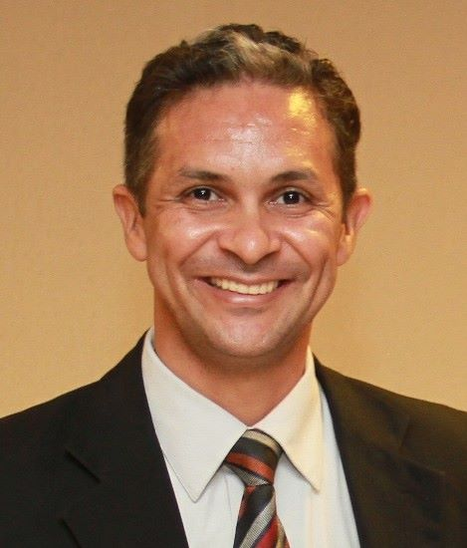
PROFESSOR
Antônio Madiflávio de Oliveira Ferreira
CRA 6628
Educador Empresarial
Formação:
Administração de Empresas
Tecnólogo em Marketing
MBA (Master of Business Administration):
Gestão de Pessoas
Gestão do conhecimento
Gestão em Marketing

Slide 3
Empreendedorismo
O empreendedorismo é essencial nas sociedades, pois é através dele que as empresas buscam a inovação, preocupam-se em transformar conhecimentos em novos produtos.
O empreendedor é um dos elementos que dispara o processo de desenvolvimento de uma região ou nação.
A pessoa empreendedora pensa não somente em ganhar dinheiro, ser independente ou realizar um sonho. Tem a vontade de vencer as dificuldades para desenvolver o negócio, concretizando os objetivos traçados ao longo do tempo.
Ser empreendedor significa ser motivado por auto realização, pelo desejo de assumir responsabilidades e ser independente.

Slide 4
Introdução a Administração
Administração tem o objetivo de tornar uma empresa eficiente na execução de seus objetivos e metas. Toda administração envolve três elementos básicos que são denominados objetos da administração.

Slide 5
O que são organizações ?
Unidades sociais (ou agrupamentos humanos) com o foco em um objetivo.
Intencionalmente construídas e reconstruídas
Atingir objetivos específicos
Nunca constitui uma unidade pronta e acabada
É um organismo vivo
Sujeita a mudanças

Slide 6
Empresa
É uma organização econômica em que são reunidos e combinados fatores de produção, desenvolvendo uma determinada atividade com objetivo de lucro.
Para que uma empresa consiga atingir seu objetivo, é necessária a união de quatro elementos ou recursos, a saber:
Humanos;
Materiais;
Técnicos;
Financeiros.

Slide 7
Organizações
Sistema de recursos que procura realizar algum tipo de objetivo (ou conjunto de objetivos).
Componentes: objetivos, recursos, processos de transformação e divisão do trabalho.
Estão por toda parte.

Slide 8
Principais Componentes das organizações
Recursos
Objetivos
Humanos
Materiais
Financeiros
Informação
Espaço
Tempo
Espaço
Processo de transformação
Divisão do trabalho
Produtos
Serviços
Sucesso
Crescimento

Slide 9
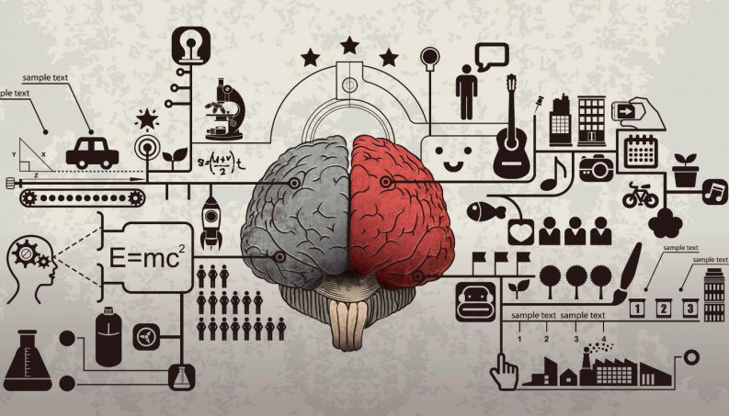
ADMINISTRAÇÃO
A base da administração é dividir tudo para entender tudo e melhorar tudo. É a mesma ação que o cérebro humano faz para entender a realidade onde está inserido, o ser humana sempre busca entender para depois modificar a realidade ou seja todo ser humano é um ADMINISTRADOR.

Slide 10
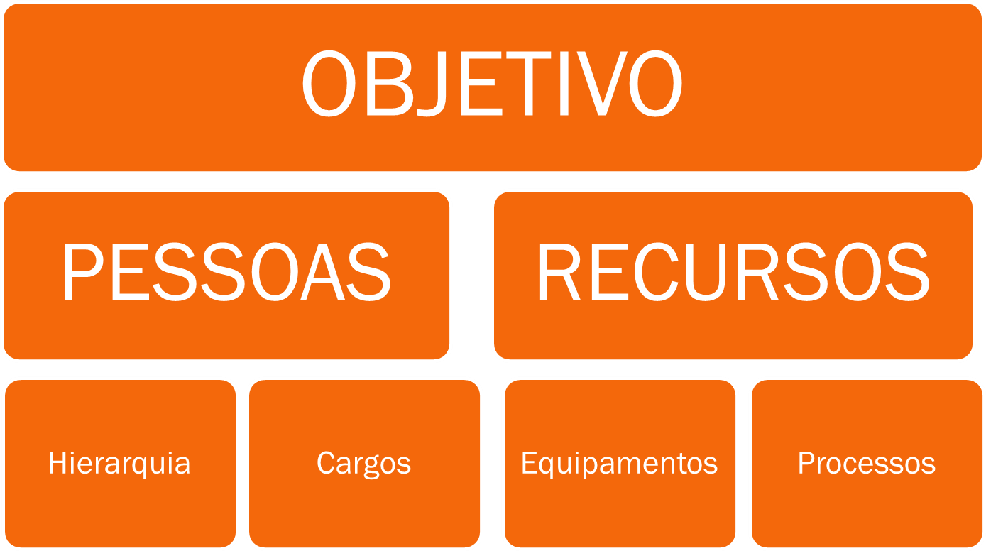
administração

Slide 11

O que são objetivos?
Pretensões ou propósitos da empresa
Definem a razão de ser ou de existir das empresas
Objetivos empresariais > objetivos departamentais > operacionais
Servem: para aumentar a participação no mercado, aumentar a produção, diminuir custos, elevar a liquidez da empresa

Slide 12

Recursos
Recursos Humanos: pessoas
Recursos materiais: instrumentos de trabalho (máquinas, ferramentas, matéria-prima)
Recursos financeiros: capital
Informação: dados (recursos intangíveis, conhecimento)
Espaço: local
Tempo: recurso intangível
Espaço: rede, virtual, home office, redes sociais

Slide 13
Processo de Transformação
Resultados
Recursos
Processo: estrutura de ação de um sistema.

Slide 14
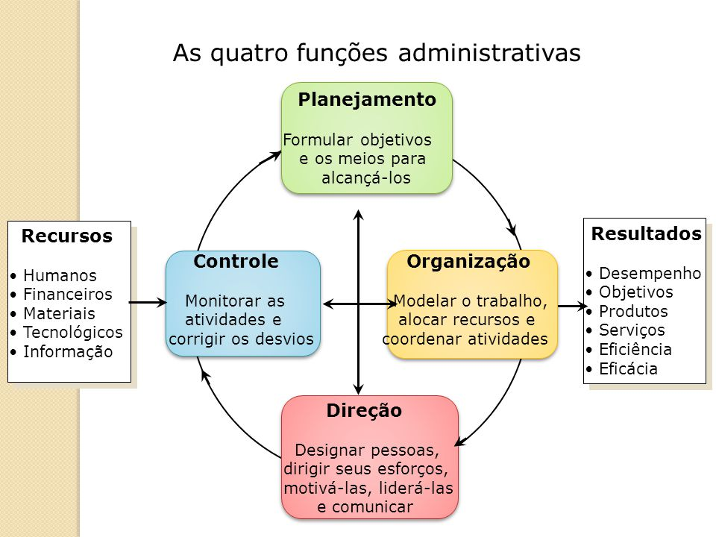
ADMINISTRAR É
PROCESSO
DE
TRANSFORMAÇÃO
DE
RECURSOS
EM
RESULTADOS

Slide 15
SISTEMA ORGANIZACIONAL
D
PROCESSOS
ATIVIDADE
TAREFA
SISTEMA
CONJUNTO DE PROCESSOS INTERLIGADOS ENTRE SI TENDO COMO OBJETIVO ALCANÇAR O FUNCIONAMENTO DO MACROPROCESSO (OBJETIVO) DA ORGANIZAÇÃO.

Slide 16
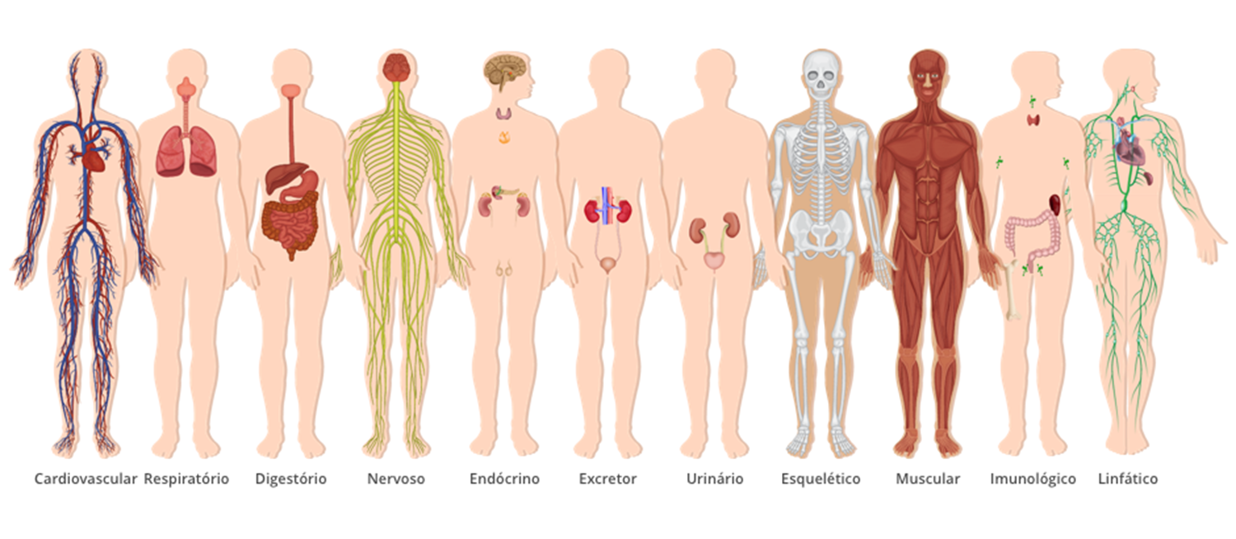
EXEMPLO DE SISTEMAS FUNCIONAIS E EFICIENTES
Macroprocesso do corpo humano: VIDA
Sistemas para manter a vida acontecendo

Slide 17

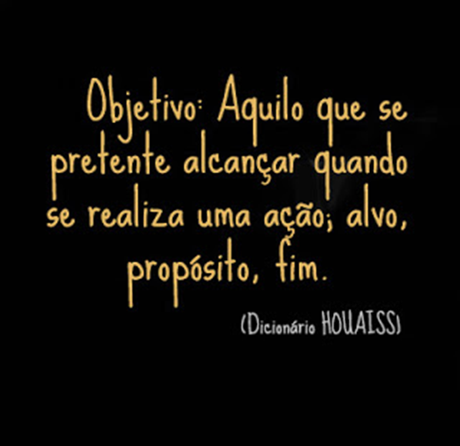
OBJETIVO: ONDE TUDO COMEÇAR
Objetivo é diferente de consequência

Slide 18
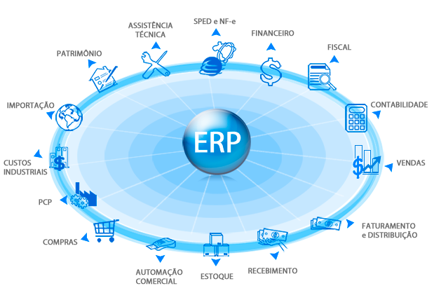
OBJETIVOS ORGANIZACIONAIS - MACROPROCESSOS
ERP: Macroprocesso de integração de sistemas de gestão
Grandes conjuntos de atividades pelos quais a organização cumpre a sua missão, gerando valor. Correspondem às funções da organização que devem estar alinhadas aos objetivos de suas unidades organizacionais.

Slide 19
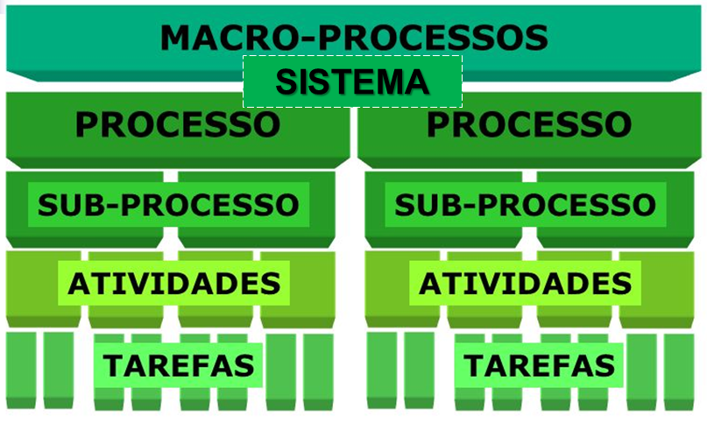
OBJETIVOS ORGANIZACIONAIS - MACROPROCESSOS

Slide 20
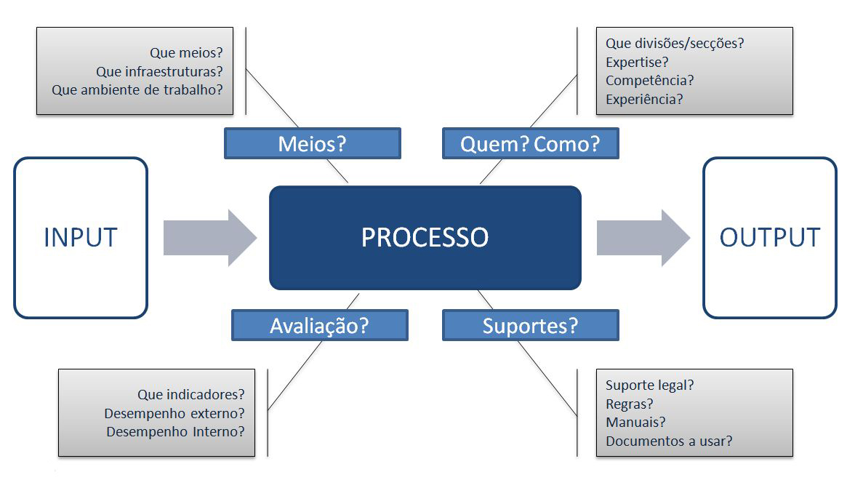
PROCESSO

Slide 21
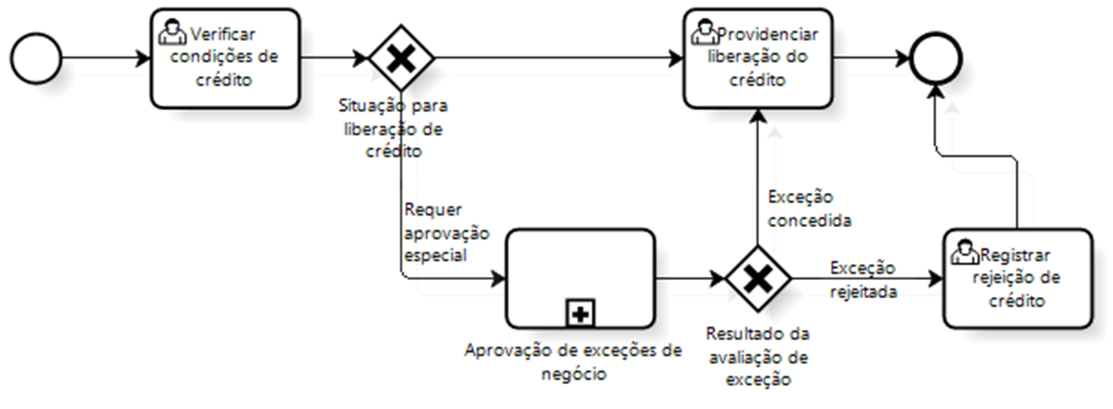
SUBPROCESSO

Slide 22

ATIVIDADES PROCESSUAIS OU METAS COMO PONTO DE CHECAGEM
O quê? Ação
Quanto tempo?
Quem?
Por quê?
Como?

Slide 23

Mensuráveis
Específico
Temporal
Atingível
Significativas
MISSÃO
VISÃO
OBJETIVO
METAS
ATIVIDADES
TAREFAS

Slide 24
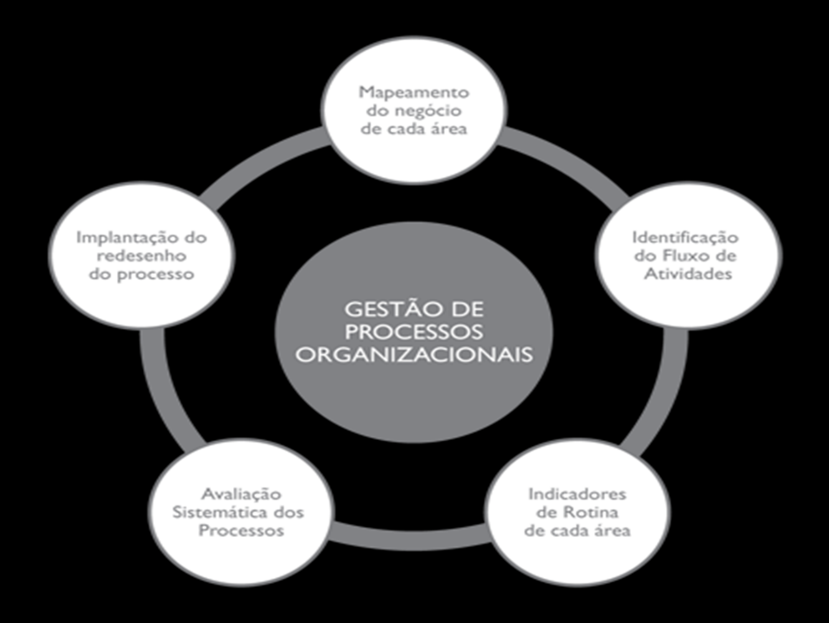
GESTÃO DE PROCESSOS EFICAZES

Slide 25
O que são rotinas administrativas?
Todo escritório, comercio ou empresa possui suas rotinas administrativas .
Devemos entender que rotina administrativa é formada por vários processos que acontecem de forma sistemática e que requerem conhecimento técnico e domínio de tecnologias. Sendo, que processo é todo conjunto de procedimentos com entradas, processamento e resultados.

Slide 26
Por isto as empresas buscam profissionais capazes de atender prontamente com habilidade e competência qualquer departamento da empresa.

Slide 27
Auxiliar administrativos nas organizações.
Para se entender a ideia de auxiliar administrativo é necessário estabelecer-se que exista uma instituição a ser administrada, ou seja, um agrupamento de pessoas que se relacionem num determinado ambiente, físico ou não, orientadas para um objetivo comum que é a empresa.
A partir deste conceito surgem as definições da função de acordo com a necessidade da empresa.

Slide 28
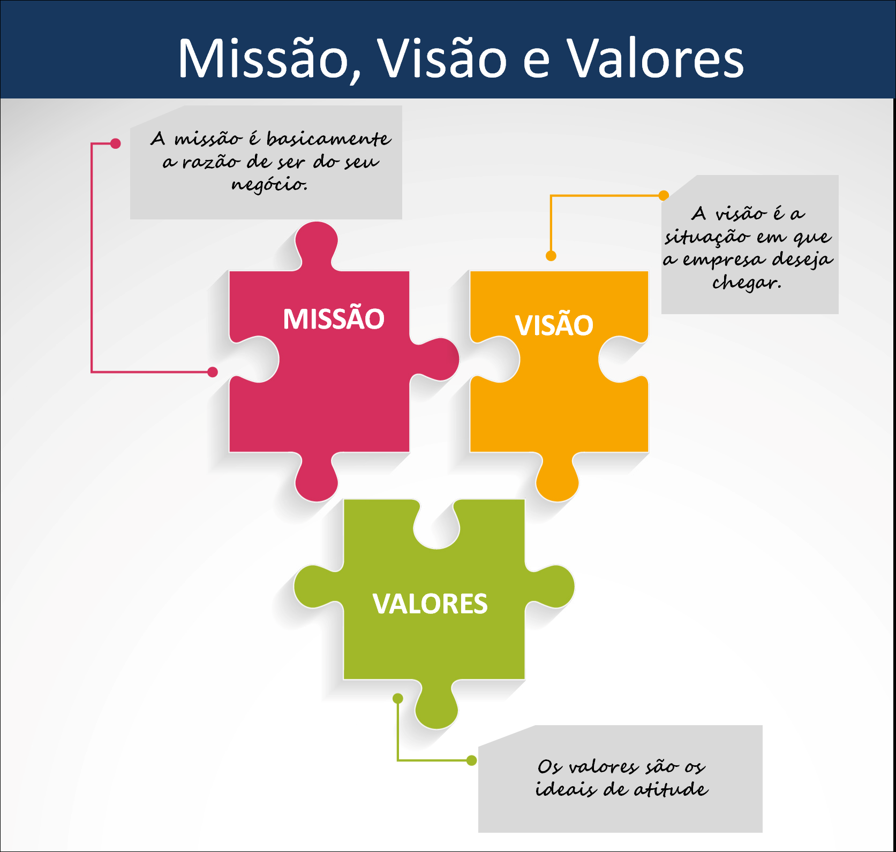

Slide 29
Ética
A ética está presente em todas as raças. Ela é um conjunto de regras, princípios ou maneira de pensar e expressar. Ética é uma palavra de origem grega com duas traduções possíveis: costume e propriedade de caráter.
O que é ser ético?

Slide 30

Você é um Profissional Ético?
Honestidade
Fidelidade
Respeito
Lealdade
Justiça
Ganha/Ganha

Slide 31

C.H.A
HABILIDADES
COMPETÊNCIA
CONHECIMENTO
ATITUDE

Slide 32
Ética profissional
A ética profissional é o conjunto de princípios que regem a conduta funcional de uma profissão.
Exemplo de ética profissional.
Formação de uma consciência profissional;
Execução do trabalho no mais alto nível de rendimento;
Segredo profissional;
Discrição no exercício da profissão;
Honestidade no trabalho;
Tratamento cortês e respeitoso a superiores, colegas e subordinados hierárquicos;

Slide 33
Consideram-se faltas contra a dignidade do trabalho.
Utilizar informações e influências obtidas na posição para conseguir vantagens pessoais;
Oferecer serviços ou prestá-los a preço menor para impedir que se encarregue dele outra pessoa;
Prestar serviço de forma deficiente, demorar injustamente sua execução ou abandonar sem motivo algum o trabalho que foi solicitado.

Slide 34
Definições de um profissional ético.
Ser um profissional ético nada mais é do que ser profissional mesmo nos momentos mais inoportunos, é proceder sem prejudicar os outros, é ser bom, correto, justo e adequado.
Para ser uma pessoa ética, devemos seguir um conjunto de valores.
Ser honesto em qualquer situação;
Ter coragem para assumir as decisões;
Ser tolerante e flexível;
Ser íntegro;
Ser humilde.

Slide 35
Virtudes profissionais
Responsabilidade;
Lealdade
Iniciativa

Slide 36
Comunicação empresarial
A comunicação empresarial consiste num processo de gerenciamento que integra todas as atividades orientadas para o relacionamento entre uma organização e os ambientes interno e externo. É o processo de transmitir uma informação e obter compreensão de uma pessoa para outra.
As etapas da comunicação são:
Emissor;
Mensagem;
Receptor.
Modelos de canais
Canais Verticais e Horizontais.

Slide 37
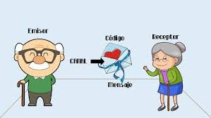
Pode-se afirmar que a comunicação só pode ser considerada eficaz quando a compreensão do receptor coincide com o significado pretendido pelo emissor.

Slide 38
Relacionamento interpessoal
O relacionamento interpessoal é o relacionamento entre as pessoas considerando a forma de como se comunicar e como se tratar.
Lembre-se: Saber trabalhar em equipe origina-se na aptidão intrapessoal:
“Se me conheço, consigo estabelecer relacionamentos saudáveis e reconhecer o outro.”

Slide 39
Relações humanas e qualidade de vida no trabalho.
Se você quer atingir êxito nas atividades que irá desenvolver no ambiente empresarial precisa saber que em todo momento irá lidar com pessoas. Seres humanos com opiniões, reações e crenças diferentes, mas que precisam conviver diariamente e executar tarefas que poderão ser divididas por duas ou mais pessoas em diversas situações de trabalho.
Alguns mandamentos das relações humanas no trabalho
Respeite o seu colega de trabalho. Pratique a empatia!
Dê atenção com quem fala com você. Evite interromper a palavra; espere sua vez.
Controle suas reações agressivas. Esqueça a indelicadeza e ironia.
Sempre que precisar resolver algum problema procure seu chefe imediato. Não pule hierarquia!
Conheça melhor as pessoas com quem irá trabalhar com o intuito de compreendê-los e se adaptar as suas características individuais
Seja prestativo na medida certa para não ser mal interpretado.
Seja cauteloso ao criticar. Fale o que pensa sem magoar as pessoas que estão ao seu redor.

Slide 40
Trabalho em equipe.
Vantagem competitiva;
Equipes vencedoras;
Liderança.
As pessoas envolvidas necessitam resgatar valores como união, respeito, cooperação, participação, envolvimento e comprometimento.

Slide 41
Deve-se evitar
Fazer fofocas;
Rejeitar o trabalho da equipe;
Ser antipático;
Deixar conflitos pendentes;
Ficar de cara fechada;
Não cultivar relacionamentos
Não respeitar as diferenças;
Apontar o erro dos outros;
Não ouvir os colegas;
Ficar nervoso com equipe.
Para mantermos um trabalho saudável devemos sempre lembrar dos nossos valores éticos e morais.

Slide 42
Departamento Pessoal
Este setor é responsável pela parte burocrática e por fazer cumprir a legislação trabalhista, evitando problemas com processos trabalhistas, e consequentes fiscalização dos órgãos responsáveis pela fiscalização, tais como, o Ministério de Trabalho e Previdência Social. Sendo assim, este setor traz as organizações uma economia em suas despesas.
Ele é dividido basicamente em três setores:
Admissão;
Compensação de pessoal;
Desligamento.

Slide 43
Atividade
Pesquise sobre o Auxiliar administrativo
Departamento
Cargo
Atividade
Tarefas
Perfil para o cargo

Slide 44
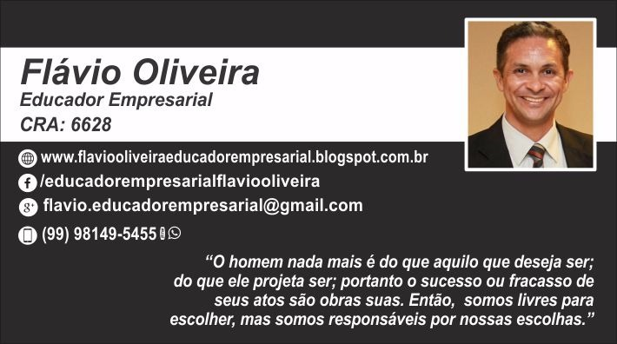
CONTATO

